Slide 1

PANDUAN PENGGUNAAN
SISTER UNTUK DOSEN
ABA – AMIK DIAN CIPTA CENDIKIA

Slide 2

APA ITU SISTER ?
Melalui SISTER, setiap dosen dapat membangun portofolio sendiri. Setiap dosen memiliki berbagai informasi terkait dengan aktivitas tridarma, mulai dari latar belakang pendidikan, aktivitas pengajaran, aktivitas penelitian, aktivitas pengabdian kepada masyarakat, dan aktivitas pendukung.
Melalui SISTER juga, portofolio tersebut dapat digunakan untuk proses-proses pengembangan karir dosen. Data yang ada di portofolio dapat diklaim dalam proses penilaian angka kredit, sertifikasi dosen dan proses lainnya.

Slide 3
APA ITU SISTER ?
Integrasi antara SISTER dengan Pangkalan Data Dikti akan mengurangi beban dosen dalam pengisian portofolio. Semua aktivitas pengajaran tidak perlu diisikan ulang di SISTER.
Data yang diisikan oleh dosen ke dalam SISTER dapat divalidasi oleh kepegawaian PT, pimpinan Kopertis, dan Kemenristekdikti. Setelah divalidasi, data-data di dalam SISTER memutakhirkan database PD-Dikti.

Slide 4
APA ITU SISTER ?
Integrasi antara SISTER dengan Pangkalan Data Dikti akan mengurangi beban dosen dalam pengisian portofolio. Semua aktivitas pengajaran tidak perlu diisikan ulang di SISTER.
Data yang diisikan oleh dosen ke dalam SISTER dapat divalidasi oleh kepegawaian PT, pimpinan Kopertis, dan Kemenristekdikti. Setelah divalidasi, data-data di dalam SISTER memutakhirkan database PD-Dikti.

Slide 5
MANFAAT SISTER
DOSEN
Memiliki kendali terhadap informasi kinerja akademik yang dimiliki nya
Memiliki kepastian tentang akurasi data dan rekam jejak akademik yang dimiliki
Memiliki basis data terintegrasi yang mudah diakses setiap saat
Dapat memperbaharui data kegiatan Tridarma Perguruan Tinggi dengan cepat
PERGURUAN TINGGI
Mempercepat pengambilan kebijakan dan sebagai basis data akreditasi Lembaga dengan memanfaatkan data yang terhimpun di dalam SISTER

Slide 6
MAKSUD DAN TUJUAN
Mengembangkan karir SDM IPTEK DIKTI berbasis portofolio yang terintegrasi dengan PD-Dikti khususnya untuk Sertifikasi Dosen dan proses lainnya.

Slide 7
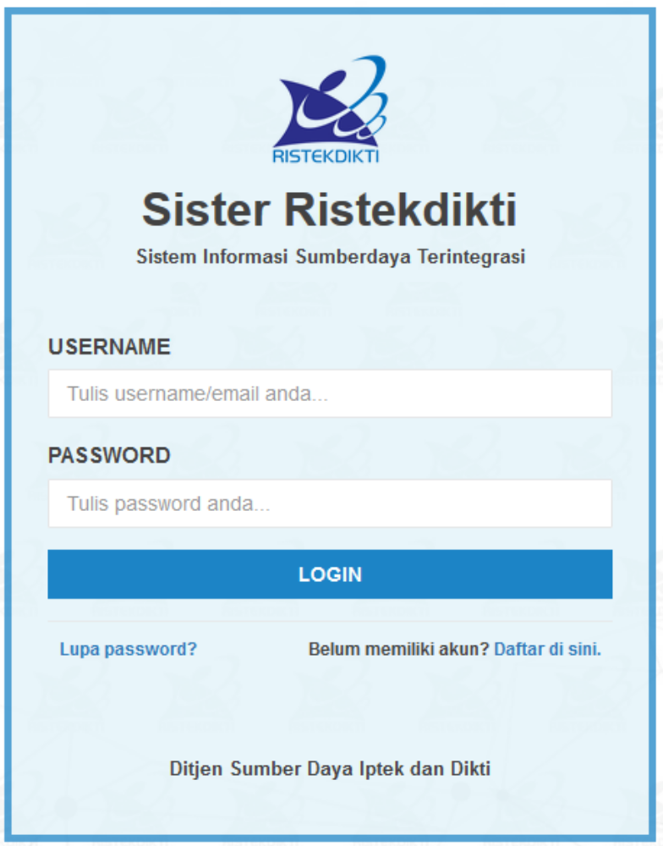
http://sister.kopertis2.or.id

